Slide 1
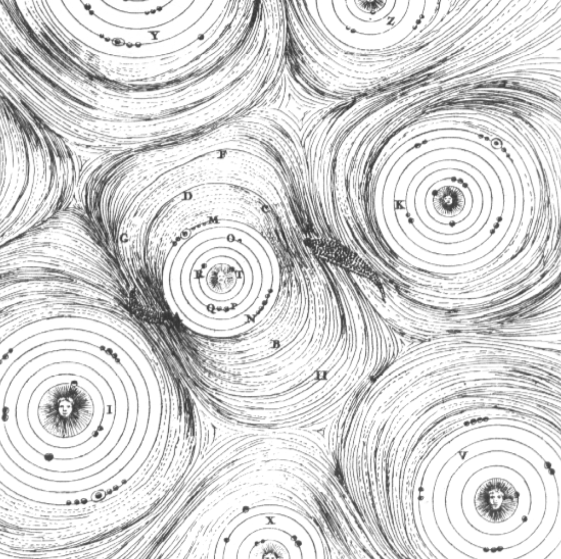
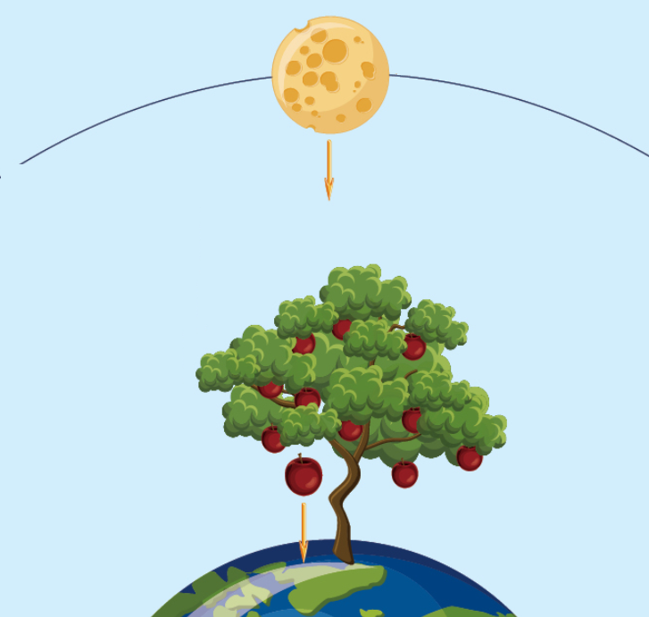
Tourbillons de
Descartes (1644) : interaction de contact
Gravitations de
Newton (1687) : interaction à distance

Slide 2
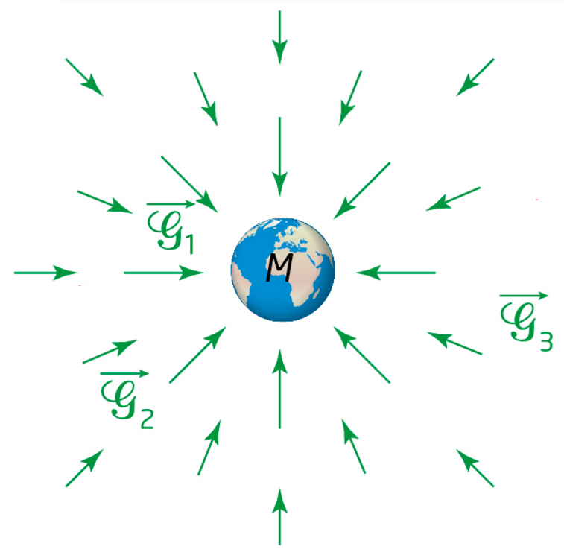
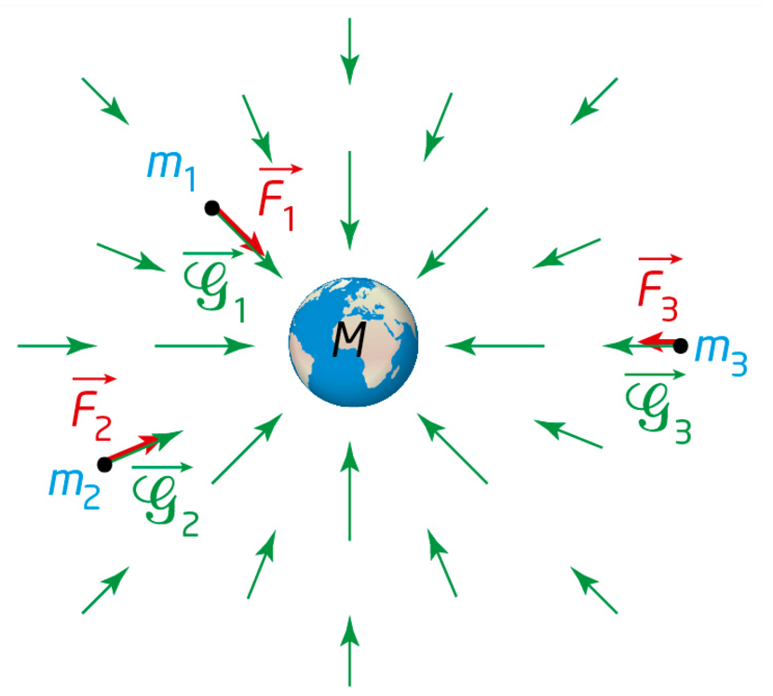
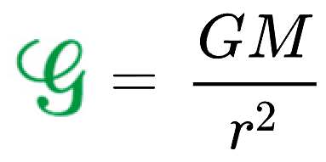
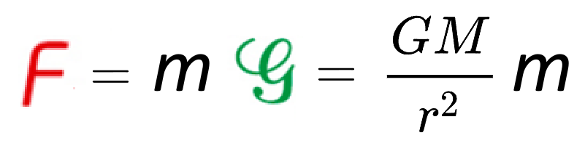
Champ de gravitation
Force de gravitation

Slide 3
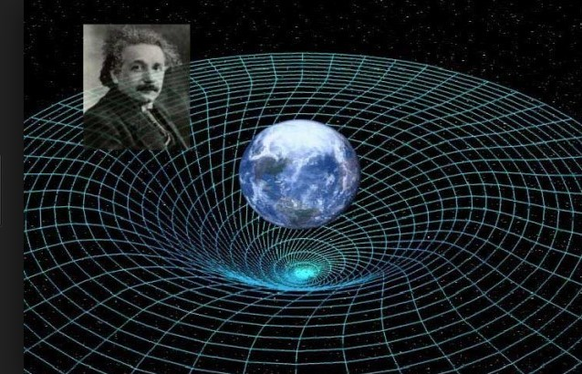
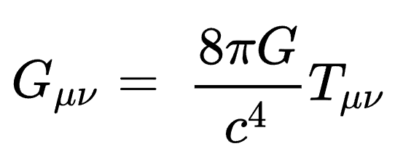
Relativité générale : courbure de l’espace-temps
Tenseur
d’Einstein
(courbure)
Tenseur
matière-énergie
géométrie de
l'espace-temps
contenu de
l'espace-temps.

Slide 4
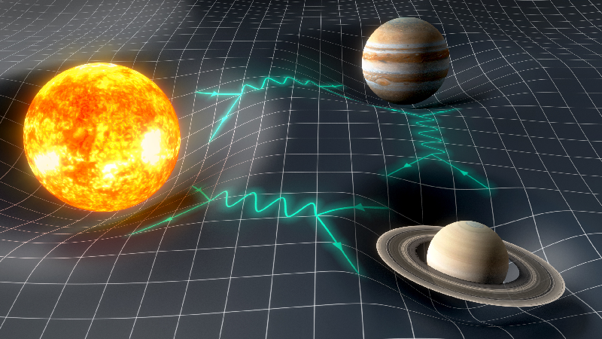
Gravitation quantique : échange de gravitons ?
Y. Gominet/Paris Observatory
Le graviton serait le quantum de la force gravitationnelle,
de la même façon que
le photon est la particule médiatrice de l’interaction électromagnétique.

Slide 5
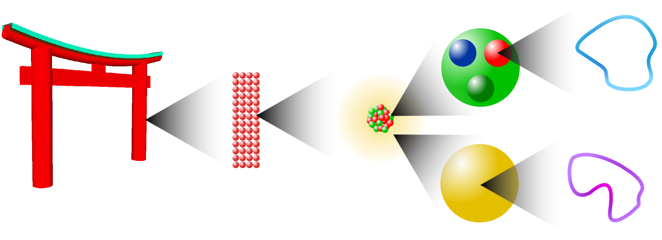
Les théories des cordes et supercordes…
Les particules sont représentées par des objets unidimensionnels, les « cordes ».
https://fr.wikipedia.org/wiki/Th%C3%A9orie_des_cordes

Slide 6
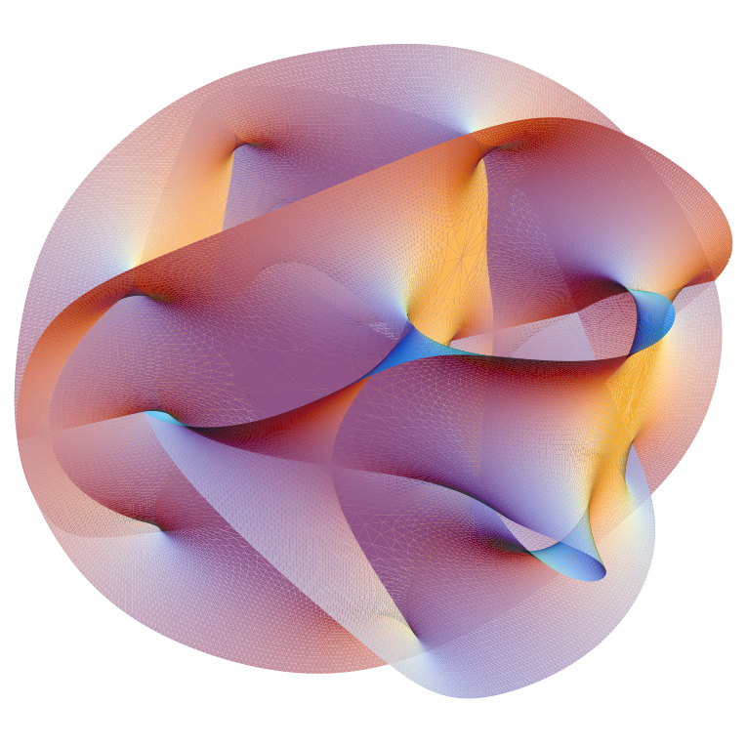
le problème le plus fondamental en physique théorique est la grande unification, ou, autrement dit, l'harmonisation de la théorie de la relativité générale, qui décrit la gravité, et s'applique bien aux grandes structures (étoiles, planètes, galaxies), et de la mécanique quantique qui décrit les trois autres forces fondamentales connues : électromagnétique (EM), l'interaction faible (W) et forte (S).
https://fr.wikipedia.org/wiki/Th%C3%A9orie_des_supercordes

Slide 7
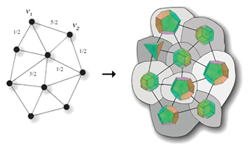
Gravitation quantique à boucles
http://www.astrosurf.com/luxorion/gravite-quantique-boucles-lqg2.htm
Pour les partisans de la gravitation quantique à boucles (LQG),
l’espace-temps serait discontinu
car composé de « grains » constituant des « réseaux ».

